Slide 1
編碼與解碼
Coding and decoding

Slide 2
ASCII 編碼

Slide 3
https://zh.wikipedia.org/wiki/ASCII
binary and various ASCII-encoded binary representations

Slide 4
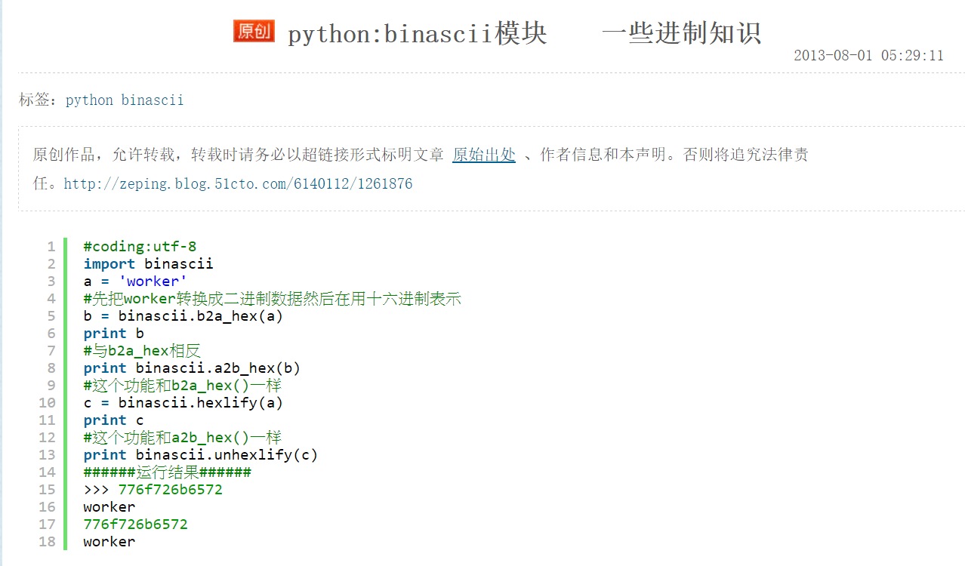
http://zeping.blog.51cto.com/6140112/1261876

Slide 5
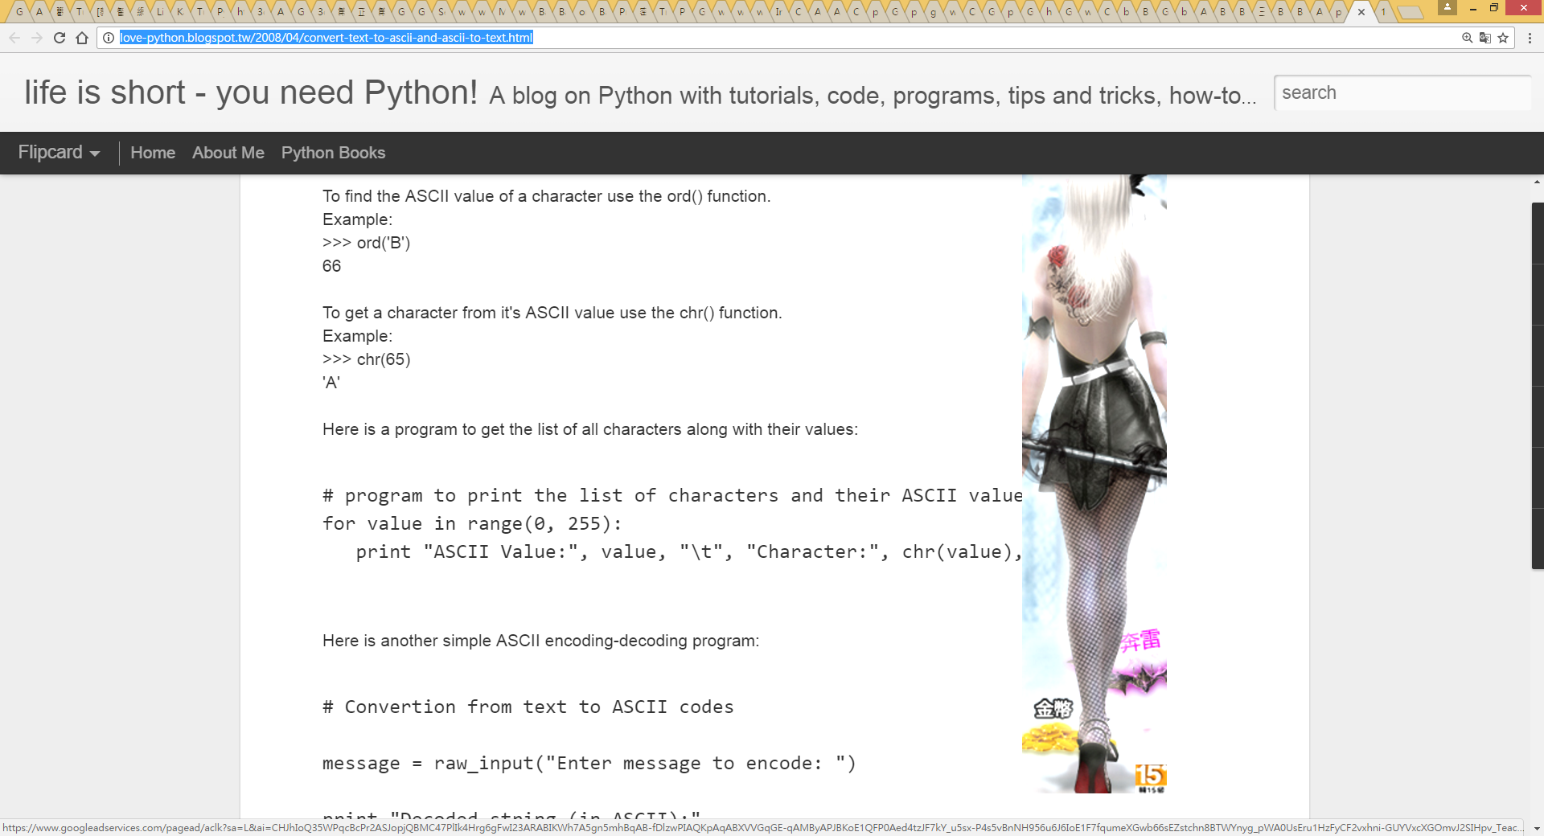
http://love-python.blogspot.tw/2008/04/convert-text-to-ascii-and-ascii-to-text.html

Slide 6
Base 64 編碼
Base16 Base32
Data Coding

Slide 7
Base64編碼要求把3個8位元位元組（3*8=24）轉化為4個6位元的位元組（4*6=24），之後在6位的前面補兩個0，形成8位元一個位元組的形式。 如果剩下的字元不足3個位元組，則用0填充，輸出字元使用'='，因此編碼後輸出的文本末尾可能會出現1或2個'='。
為了保證所輸出的編碼位元可讀字元，Base64制定了一個編碼表，以便進行統一轉換。編碼表的大小為2^6=64，這也是Base64名稱的由來。

Slide 8
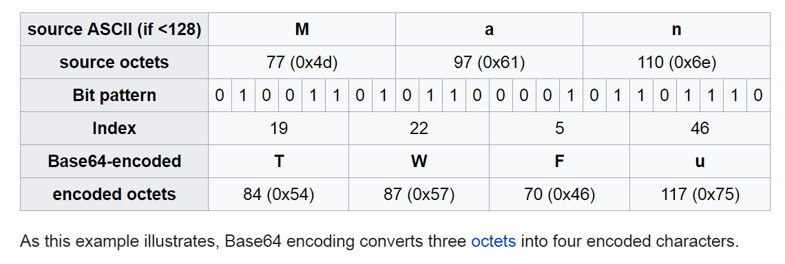

Slide 9
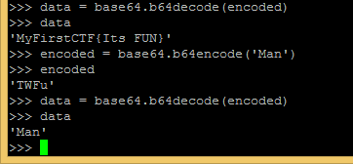

Slide 10
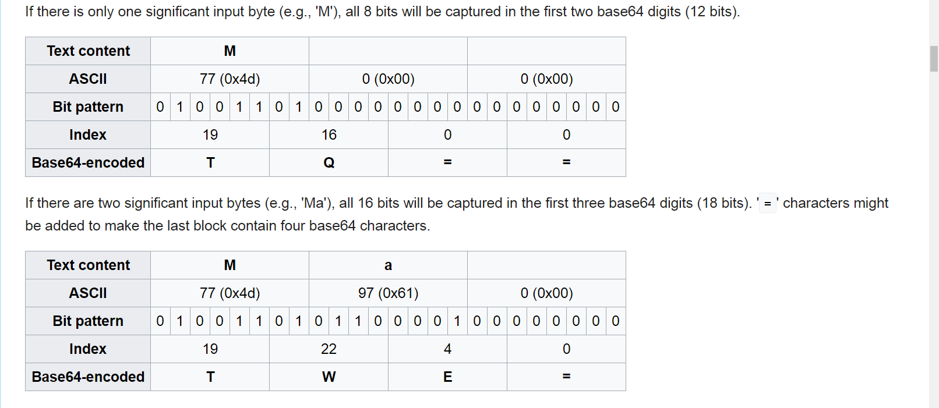

Slide 11
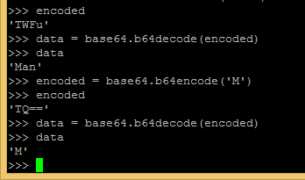

Slide 12
Base 64 編碼:大小寫英文字母26*2+0~9+ +/
碼值 | 字元 |  | 碼值 | 字元 |  | 碼值 | 字元 |  | 碼值 | 字元
0 | A |  | 16 | Q |  | 32 | g |  | 48 | w
1 | B |  | 17 | R |  | 33 | h |  | 49 | x
2 | C |  | 18 | S |  | 34 | i |  | 50 | y
3 | D |  | 19 | T |  | 35 | j |  | 51 | z
4 | E |  | 20 | U |  | 36 | k |  | 52 | 0
5 | F |  | 21 | V |  | 37 | l |  | 53 | 1
6 | G |  | 22 | W |  | 38 | m |  | 54 | 2
7 | H |  | 23 | X |  | 39 | n |  | 55 | 3
8 | I |  | 24 | Y |  | 40 | o |  | 56 | 4
9 | J |  | 25 | Z |  | 41 | p |  | 57 | 5
10 | K |  | 26 | a |  | 42 | q |  | 58 | 6
11 | L |  | 27 | b |  | 43 | r |  | 59 | 7
12 | M |  | 28 | c |  | 44 | s |  | 60 | 8
13 | N |  | 29 | d |  | 45 | t |  | 61 | 9
14 | O |  | 30 | e |  | 46 | u |  | 62 | +
15 | P |  | 31 | f |  | 47 | v |  | 63 | /

Slide 13
線上編碼
線上加密解密(採用Crypto-JS實現) | http://tool.oschina.net/encrypt?type=3
將代碼以BASE64方式加密、解密 | http://www1.tc711.com/tool/BASE64.htm

Slide 14
Man is distinguished, not only by his reason, but by this singular passion from other animals, which is a lust of the mind, that by a perseverance of delight in the continued and indefatigable generation of knowledge, exceeds the short vehemence of any carnal pleasure.

Slide 15
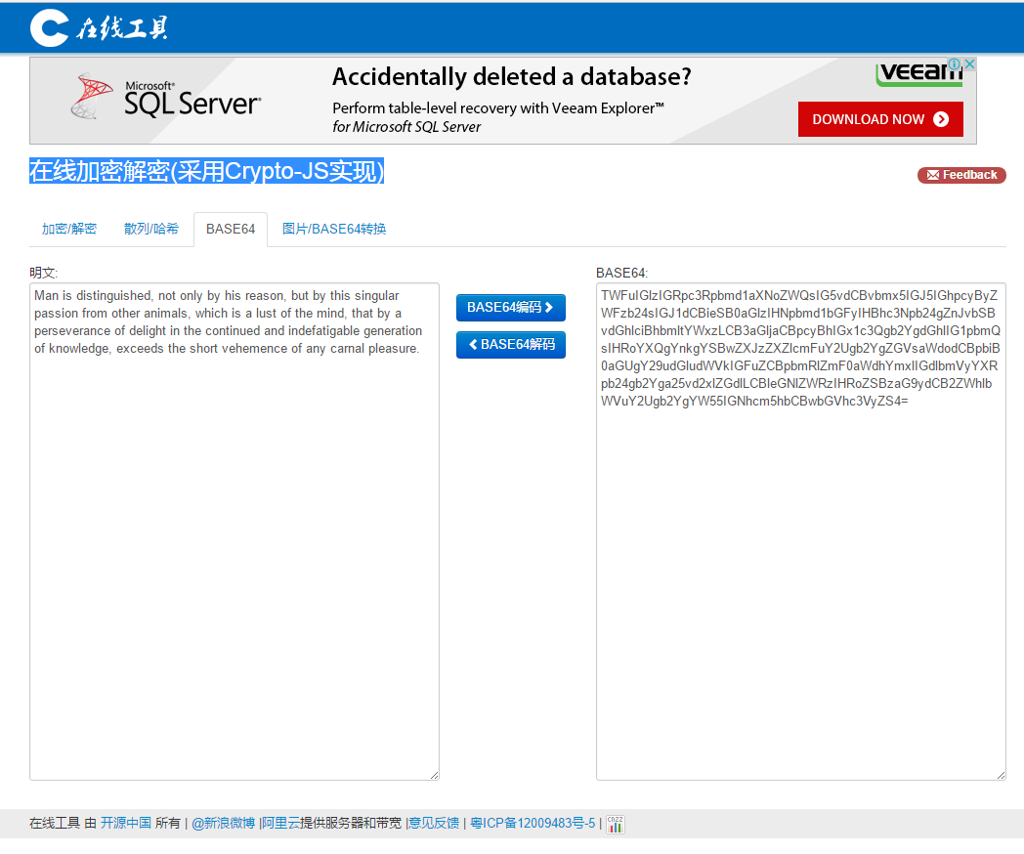
http://tool.oschina.net/encrypt?type=3

Slide 16
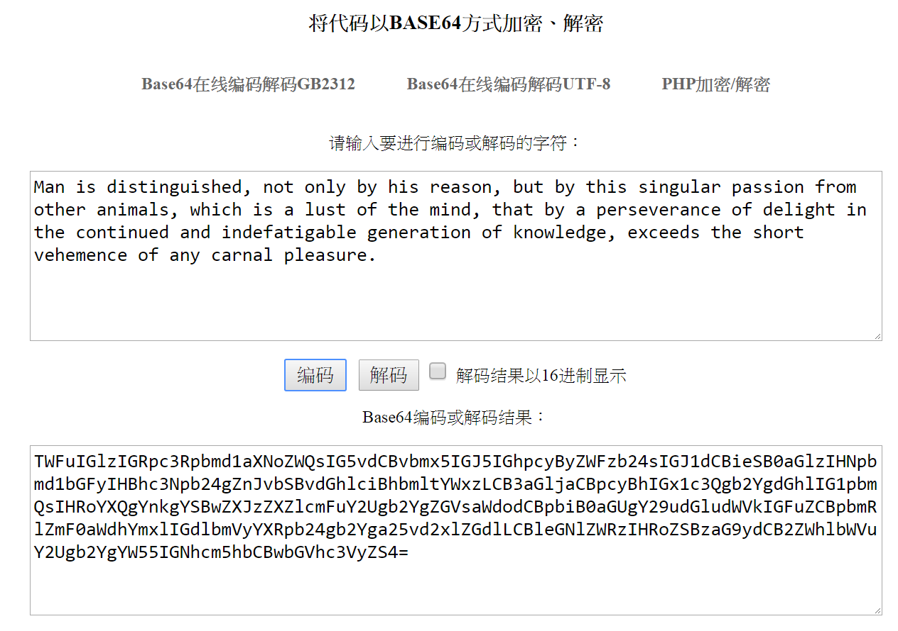
http://www1.tc711.com/tool/BASE64.htm

Slide 17
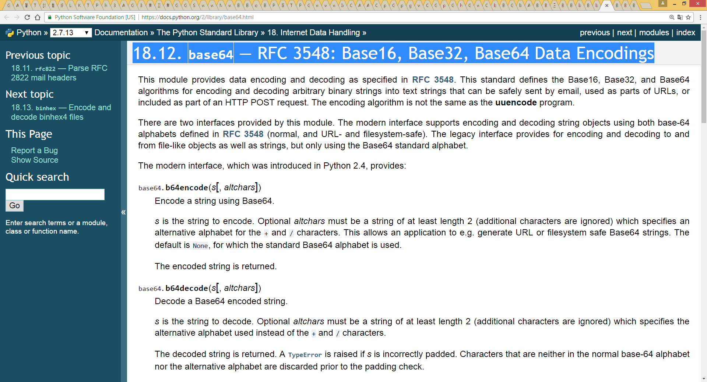
base64
https://docs.python.org/2/library/base64.html

Slide 18
>> import base64
>>> encoded = base64.b64encode('MyFirstCTF{超好玩}')
>>> encoded
'ZGF0YSB0byBiZSBlbmNvZGVk'
>>> data = base64.b64decode(encoded)
>>> data
'data to be encoded'

Slide 19
>> import base64
>>> encoded = base64.b64encode('MyFirstCTF{Its FUn}')
>>> encoded
'ZGF0YSB0byBiZSBlbmNvZGVk'
>>> data = base64.b64decode(encoded)
>>> data
'data to be encoded'

Slide 20
>> import base64
>>> encoded = base64.b64encode('data to be encoded')
>>> encoded
'ZGF0YSB0byBiZSBlbmNvZGVk'
>>> data = base64.b64decode(encoded)
>>> data
'data to be encoded'

Slide 21
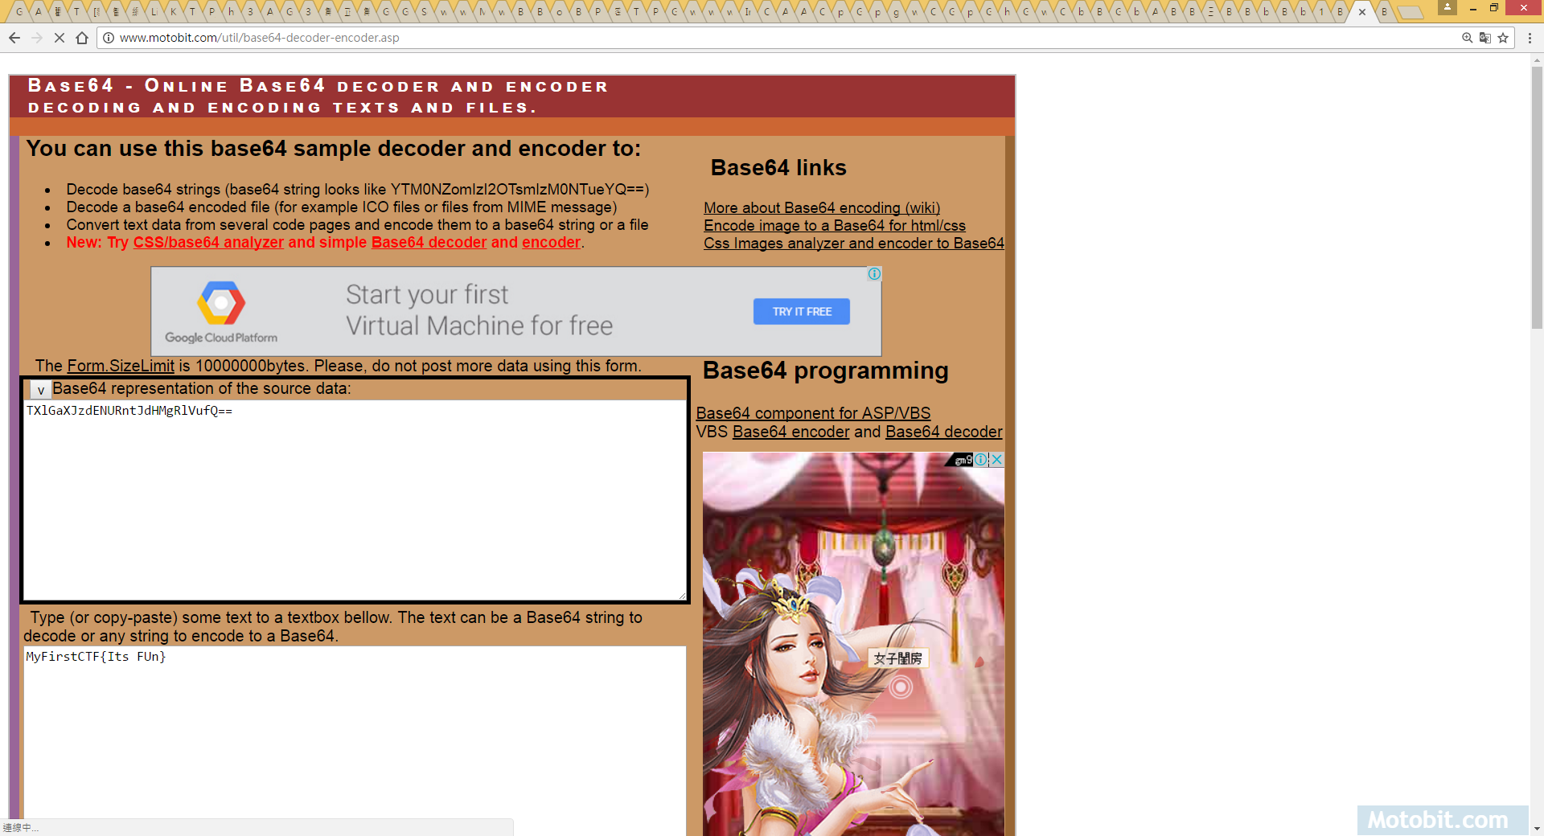
http://www.motobit.com/util/base64-decoder-encoder.asp

Slide 22
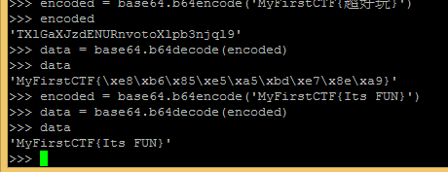

Slide 23
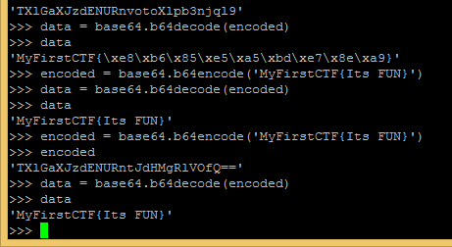

Slide 24
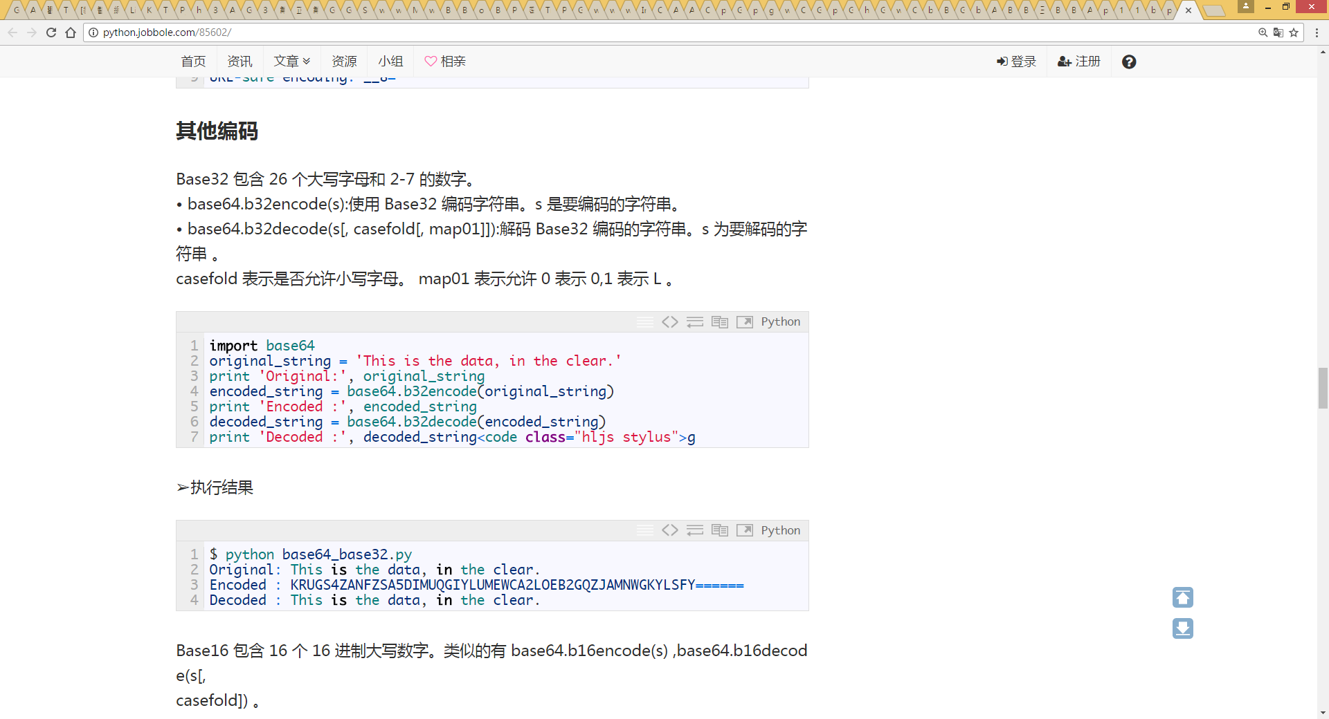

Slide 25
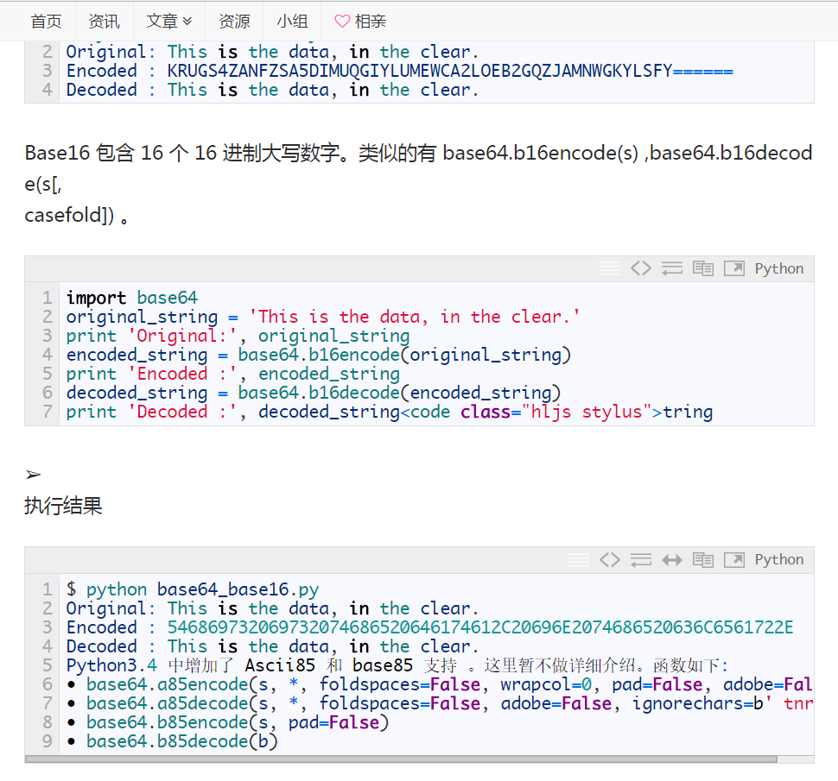
http://python.jobbole.com/85602/

Slide 26
CTF-MISC

Slide 27
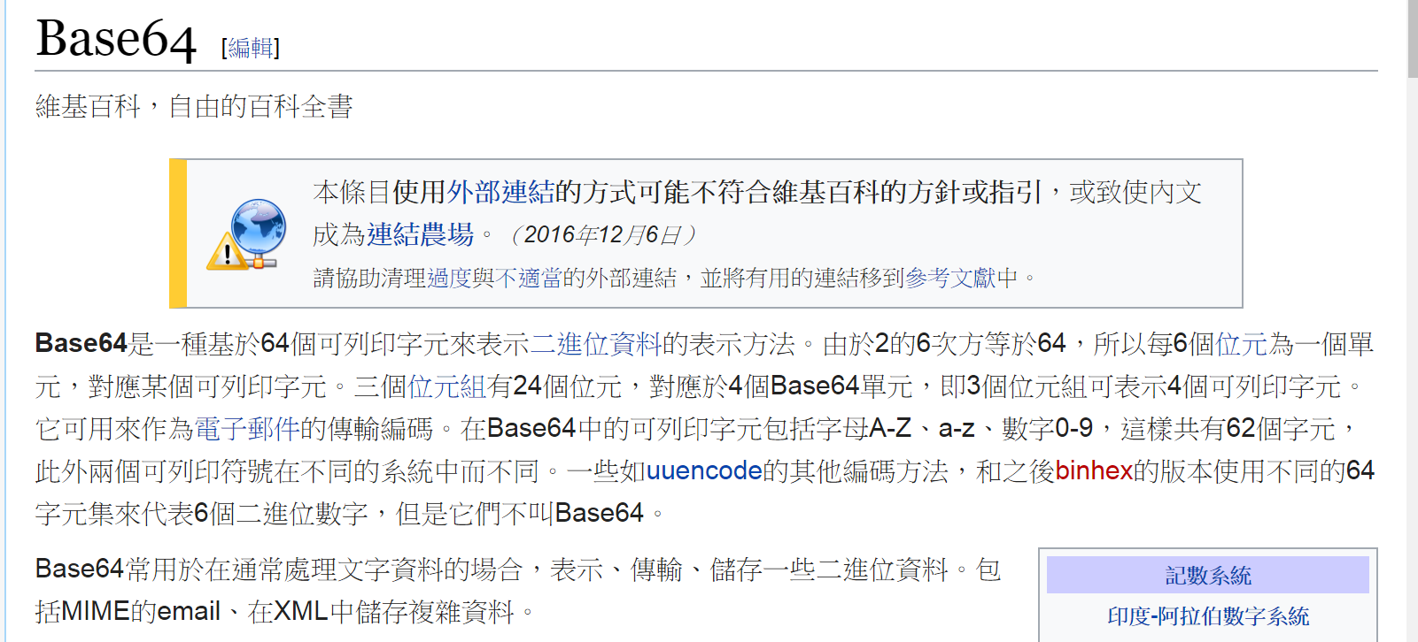
Base64編碼與解碼https://zh.wikipedia.org/wiki/Base64

Slide 28
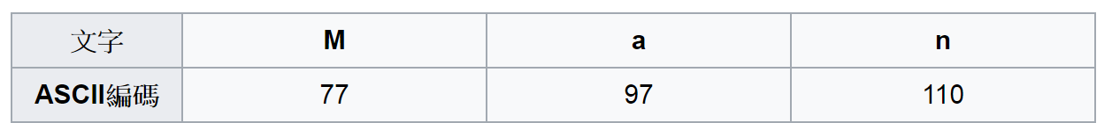
Man 的Base64編碼::

Slide 29
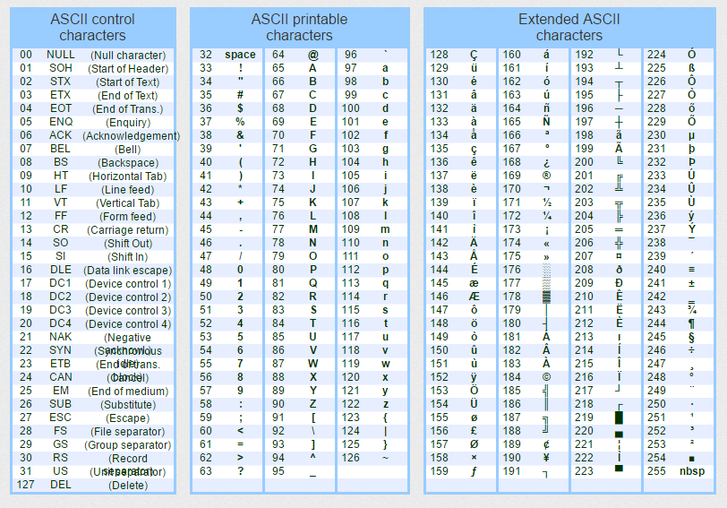
ASCII table , ascii codes : American Standard Code for Information Interchange The complete table of ASCII characters, letters, codes, symbols and sign http://www.theasciicode.com.ar/

Slide 30
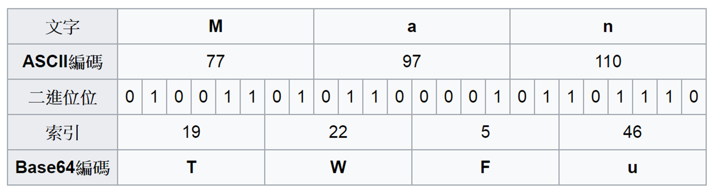
Man 的Base64編碼::

Slide 31
Man 的Base64編碼::

Slide 32
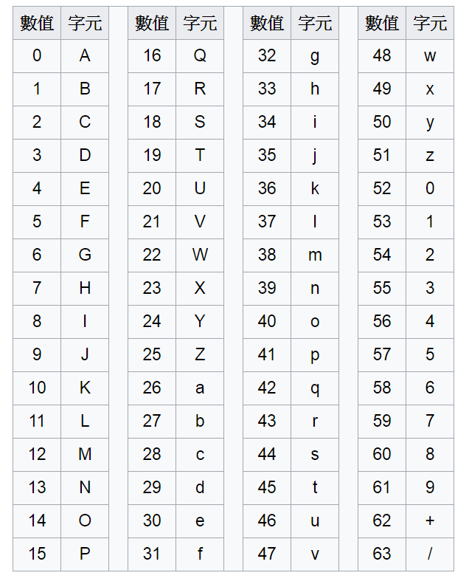
Base64索引表

Slide 33
Man 的Base64編碼::
Base64演算法將三個字元(3*8)編碼為4個字元(4*6)

Slide 34
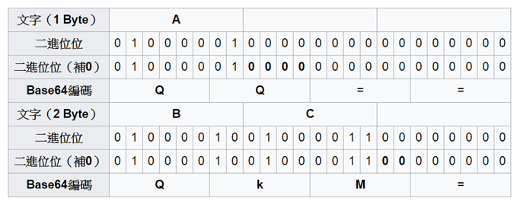
如果要編碼的位元組數不能被3整除，最後會多出1個或2個位元組，那麼可以使用下面的方法進行處理：
先使用0位元組值在末尾補足，使其能夠被3整除，然後再進行base64的編碼。
在編碼後的base64文字後加上一個或兩個'='號，代表補足的位元組數。
也就是說，當最後剩餘一個八位位元組（一個byte）時，最後一個6位的base64位元組塊有四位是0值，最後附加上兩個等號；如果最後剩餘兩個八位位元組（2個byte）時，最後一個6位的base位元組塊有兩位是0值

Slide 35
Base64編碼與解碼
載入
善用《標準函數庫》的模組(內建!不用安裝)
import base64
s = ‘FunnyCTF{BasE64 encoding is fufufufun!}'
a = base64.b64encode(s)
print base64.b64decode(a)
編碼
解碼

Slide 36
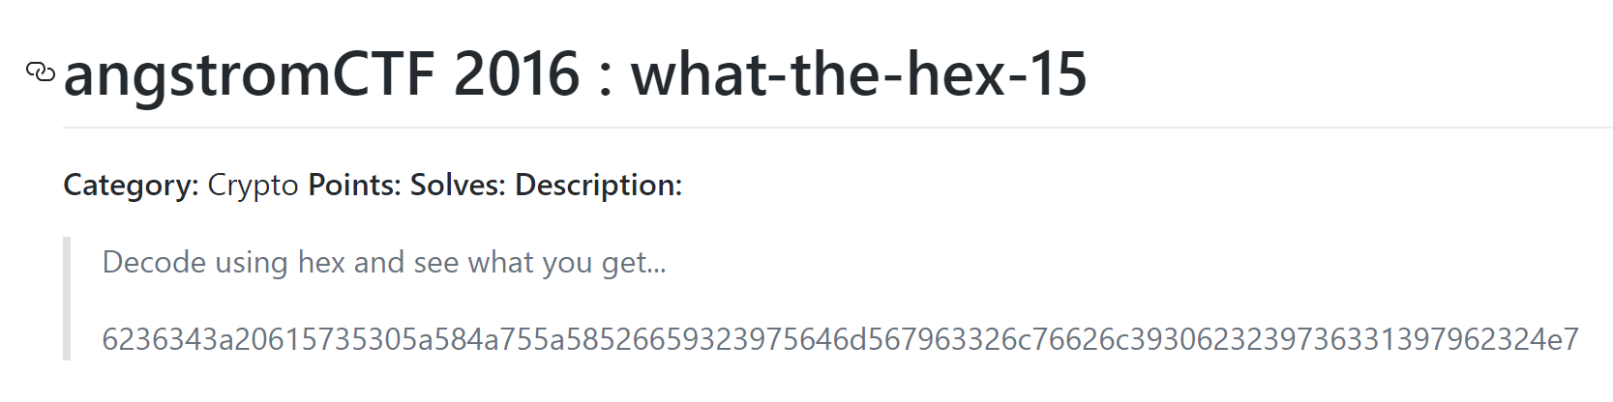
https://github.com/ctfs/write-ups-2016/tree/master/angstromctf-2016/crypto/what-the-hex-15

Slide 37
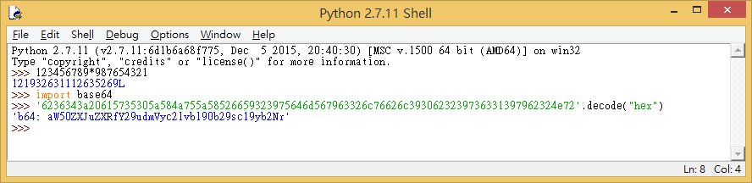
Follow ME!!!
import base64
‘6236343a20615735305a584a755a58526659323975646d567963326c76626c3930623239736331397962324e72’.decode(“hex”)
Decode using hex

Slide 38
Follow ME!!!
import base64
‘6236343a20615735305a584a755a58526659323975646d567963326c76626c3930623239736331397962324e72’.decode(“hex”)
Decode using hex
 | ASCII | 十六進位表達
b | 98 | 62 | 6*16+2=98
6 | 54 | 36 | 3*16+6=54

Slide 39
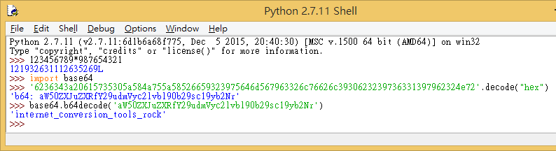

Slide 40
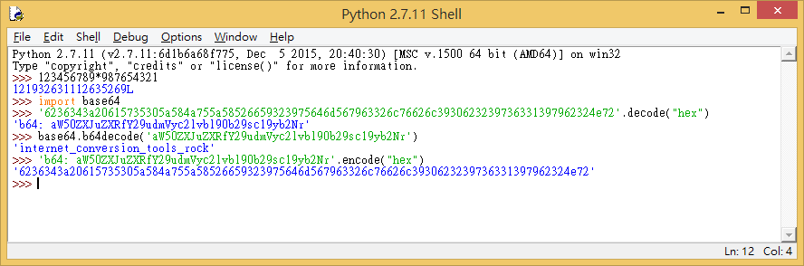

Slide 41
另一種解法: 使用 linux 指令
echo "6236343a20615735305a584a755a58526659323975646d567963326c76626c3930623239736331397962324e72" | xxd -r -p
'b64: aW50ZXJuZXRfY29udmVyc2lvbl90b29sc19yb2Nr'
$ echo aW50ZXJuZXRfY29udmVyc2lvbl90b29sc19yb2Nr | base64 -d

Slide 42
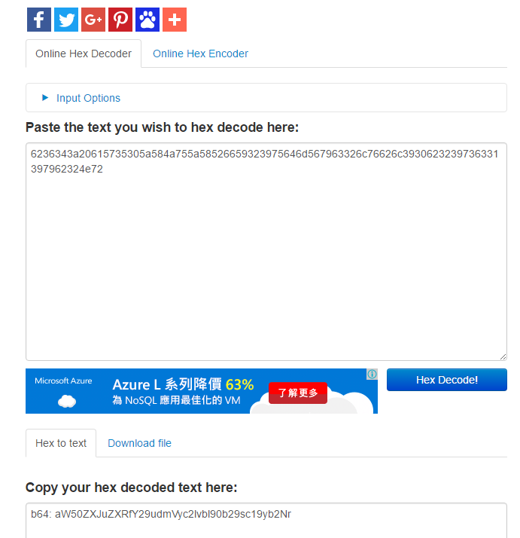
方法三:使用線上工具 http://www.convertstring.com/EncodeDecode/HexDecode

Slide 43
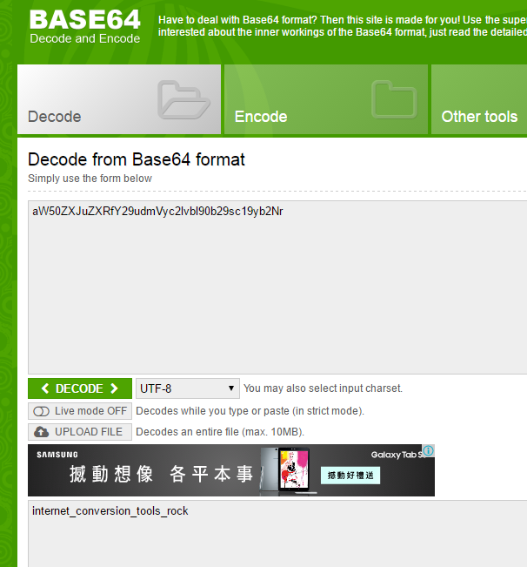
方法三:使用線上工具 https://www.base64decode.org/

Slide 44
DNA 編碼

Slide 45
DNA編碼與解碼
Qiwi Infosec CTF 2016 : 3-100
The flag is a plaintext.
Ciphertext: GGTTCAATGGGCTTGTCAATGGTTCGCATATCCATGGGCACGGTTCGCGGCTCA
Hint1: Change space to _
https://github.com/USCGA/writeups/tree/master/online_ctfs/qiwi_infosec_ctf_2016/crypto_100_3_COMPLETE

Slide 46
https://github.com/USCGA/writeups/tree/master/online_ctfs/qiwi_infosec_ctf_2016/crypto_100_3_COMPLETE
mapping = {-----------------}
def decode_dna( string ):
pieces = []
for i in range( 0, len(string), 3 ):
piece = string[i:i+3]
# pieces.append()
pieces.append( mapping[piece] )
return "".join(pieces)
string = 'GGTTCAATGGGCTTGTCAATGGTTCGCATATCCATGGGCACGGTTCGCGGCTCA'
print decode_dna(string)
FRIEDRICH_MIESCHER

Slide 47
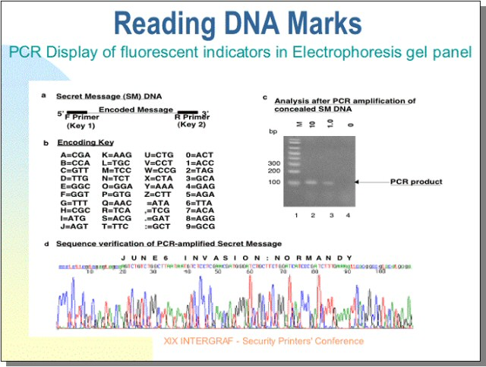

Slide 48
使用Python解編碼問題

Slide 49
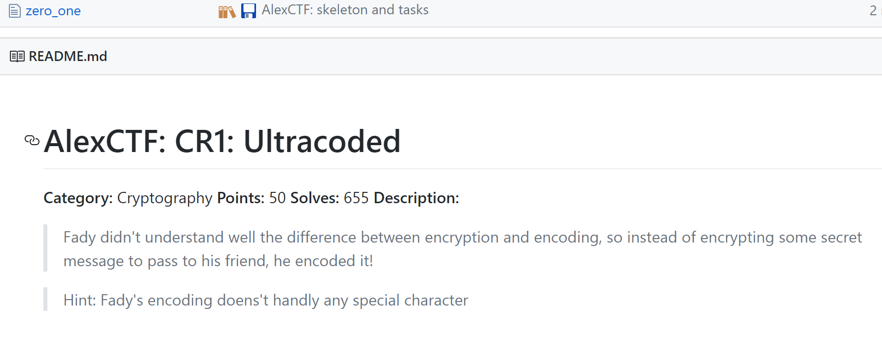
https://github.com/ctfs/write-ups-2017/tree/master/alexctf-2017/cryptography/cr1-ultracoded-50

Slide 50
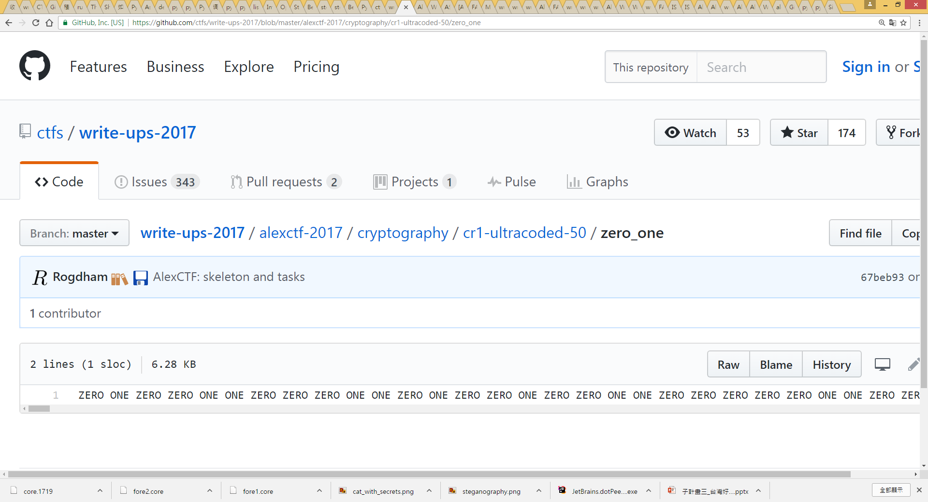
查看zero_one檔案 ➔看到一堆zero one zero one 的字

Slide 51
http://fadec0d3.blogspot.tw/2017/02/alexctf-2017-crypto.html

Slide 52
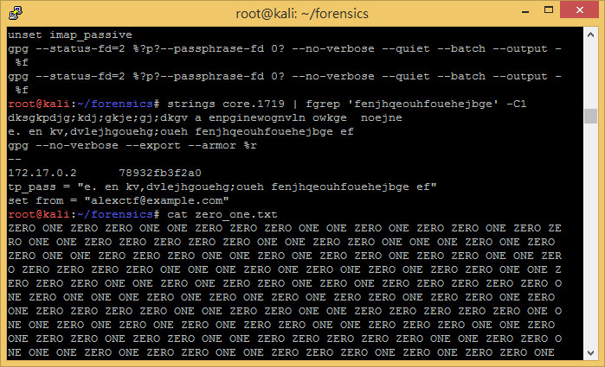

Slide 53
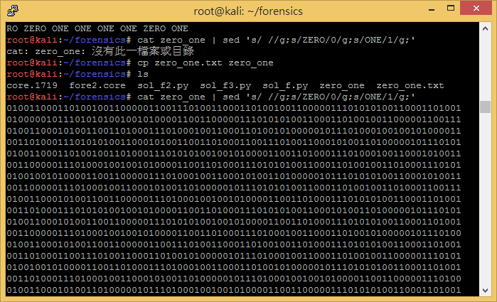

Slide 54
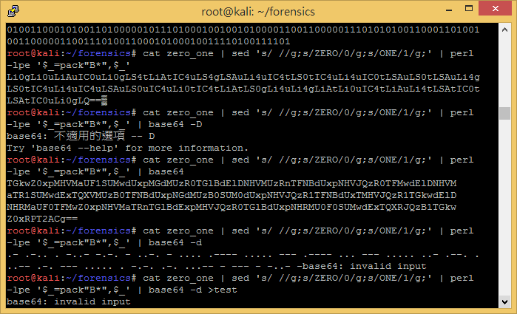

Slide 55
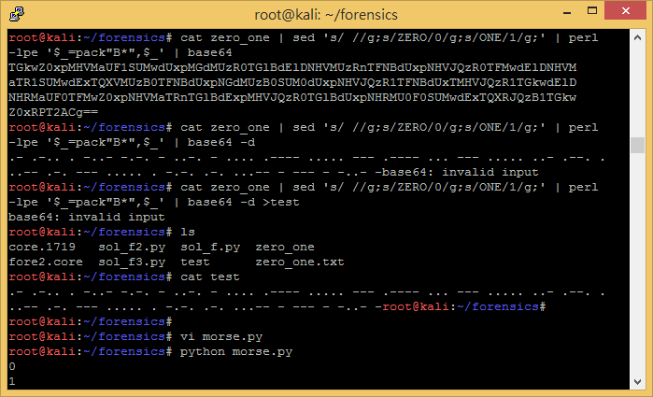

Slide 56
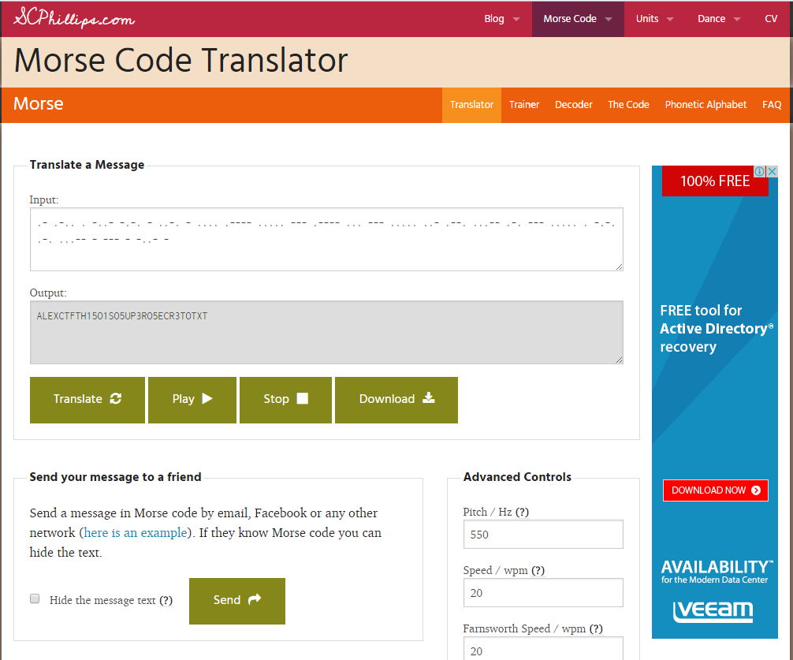
解摩斯密碼: http://morsecode.scphillips.com/translator.html

Slide 57
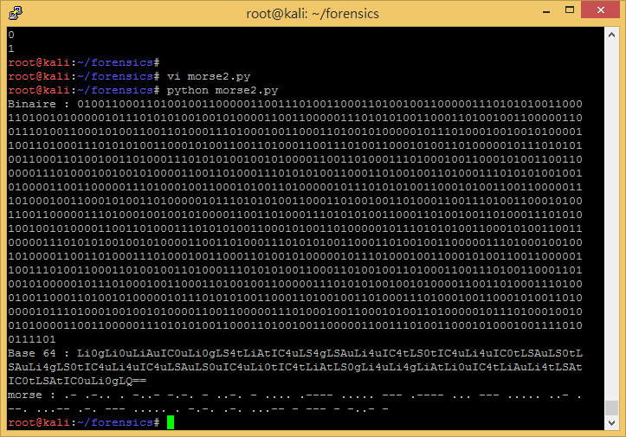
https://neolex.tuxfamily.org/2017/02/06/alexctf-ultracoded-crypto50/
#!/usr/bin/env python
import binascii
import base64
with open('./zero_one', 'r') as content_file:
bin_text = content_file.read()
bin_text = bin_text.replace("ZERO","0")
bin_text = bin_text.replace("ONE","1")
bin_text = bin_text.replace(" ","")
bin_text = bin_text.strip()
print("Binaire : "+ bin_text)
b64 = ''.join(chr(int(bin_text[i:i+8], 2)) for i in range(0, len(bin_text), 8))
print("Base 64 : "+ b64)
print("morse : " + base64.b64decode(b64).decode('utf-8'))
Python解Morse code➔http://code.activestate.com/recipes/578407-simple-morse-code-translator-in-python/

Slide 58
CODE = {'A': '.-', 'B': '-...', 'C': '-.-.',
'D': '-..', 'E': '.', 'F': '..-.',
'G': '--.', 'H': '....', 'I': '..',
'J': '.---', 'K': '-.-', 'L': '.-..',
'M': '--', 'N': '-.', 'O': '---',
'P': '.--.', 'Q': '--.-', 'R': '.-.',
'S': '...', 'T': '-', 'U': '..-',
'V': '...-', 'W': '.--', 'X': '-..-',
'Y': '-.--', 'Z': '--..',
'0': '-----', '1': '.----', '2': '..---',
'3': '...--', '4': '....-', '5': '.....',
'6': '-....', '7': '--...', '8': '---..',
'9': '----.'
}
CODE = { …….}
def main():
msg = raw_input('MESSAGE: ')
for char in msg:
print CODE[char.upper()],
if __name__ == "__main__":
main()

Slide 59
http://codereview.stackexchange.com/questions/96717/simple-morse-code-interpreter
http://stackoverflow.com/questions/29587620/morse-code-to-alphanumeric-python

Slide 60
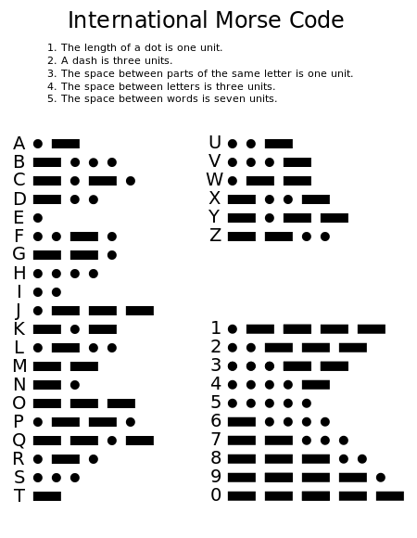
Morse Code Encoder
http://www.101computing.net/morse-code-encoder/

Slide 61
http://python.net/~eddy/study/crypt/morse.py
寫一隻python程式去讀取檔案,
再呼叫morse.py去把morse code轉成英文字

